Slide 1

INTERNET DE LAS COSAS
INTERNET OF THINGS
TEMA N°6:
SOFTWARE PARA SISTEMAS IOT - PARTE 4
DOCENTE:
GARCÍA LA CHIRA JULIO CESAR
D19361@idat.edu.pe

Slide 2
INDICADOR DE LOGRO Nº 6:
Simula código para sistemas IOT con estructuras de control repetitivas en Python.

Slide 3


LENGUAJE PYTHON E IDE DE DESARROLLO

Slide 4
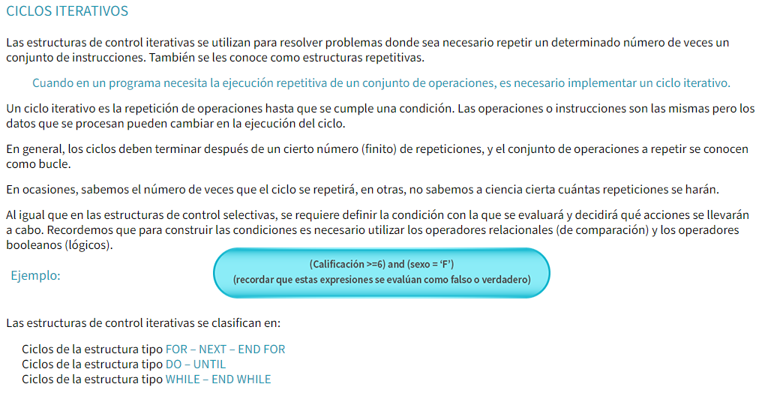
ESTRUCTURAS REPETITIVAS

Slide 5
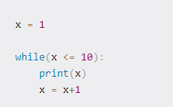
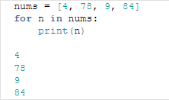
ESTRUCTURAS REPETITIVAS
El bucle FOR se utiliza para recorrer los elementos de un objeto iterable (lista, tupla, conjunto, diccionario,) y ejecutar un bloque de código. En cada paso de la iteración se tiene en cuenta a un único elemento del objeto iterable, sobre el cuál se pueden aplicar una serie de operaciones.
El bucle WHILE evalúa una condición y luego ejecuta un bloque de código si la condición es verdadera. El bloque de código se ejecuta repetidamente hasta que la condición llega ser o es falsa.

Slide 6
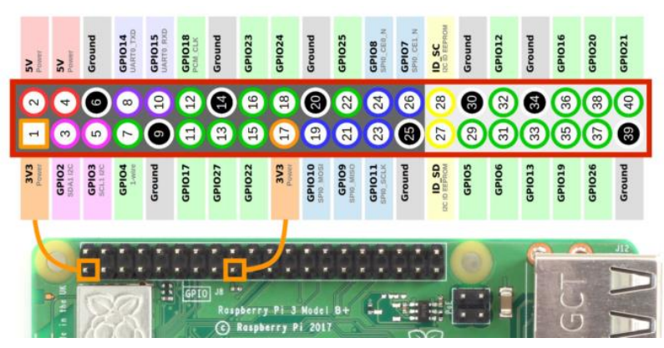
CONFIGURACIÓN DE GPIOS DE RASPBERRY
(General Purpose Input/Output, Entrada/Salida de Propósito General)
Todos los pines son de tipo "unbuffered", es decir, no disponen de buffers de protección y puedes dañar la placa con un mal uso.

Slide 7
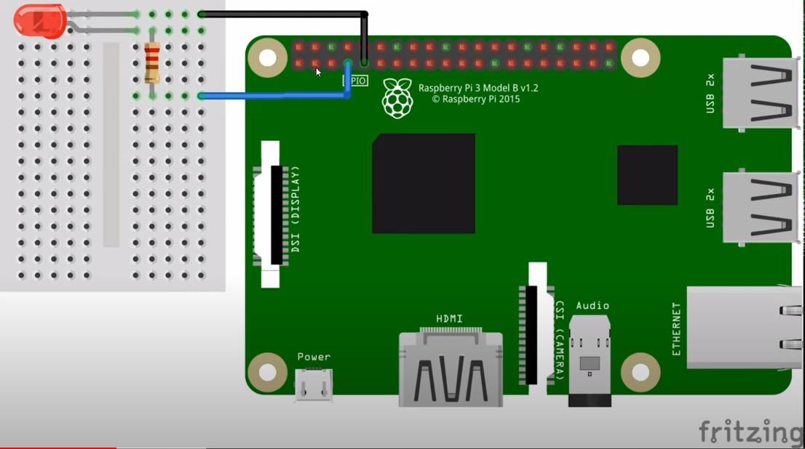
ENCENDER UN LED CON RASPBERRY PI

Slide 8
ENCENDER UN LED CON RASPBERRY PI
VERIFICAR LA INSTALACIÓN DE PYTHON
pi@raspberrypi:~ $ python --version
Python 3.9.2
VERIFICAR LA INSTALACIÓN DE PIP3
(Es un sistema de gestión de paquetes utilizado para instalar y administrar paquetes de software escritos en Python. Muchos paquetes pueden ser encontrados en el Python Package Index (PyPI). Python 2.7.9 y posteriores (en la serie Python2), Python 3.4 y posteriores incluyen pip3 para Python3 por defecto.)
pi@raspberrypi:~ $ pip3 --version
pip 20.3.4 from /usr/lib/python3/dist-packages/pip (python 3.9)
** Si no lo tienen instalado digitamos en la consola:
sudo apt –get install python3-pip

Slide 9
ENCENDER UN LED CON RASPBERRY PI
import RPi.GPIO as GPIO // importamos la librería para controlar los pines
import time // importamos la librería time para definir un tiempo de espera
pin = 7 // definimos una variable que pin se va utilizar para enviar una señal
GPIO.setwarnings (False)
GPIO.setmode(GPIO.BOARD) // en que modo va trabajar los pines
GPIO.setup (pin, GPIO.OUT) // definimos como va enviar la señal como salida
GPIO.output (pin, GPIO.HIGH) // encendemos el led
GPIO.output (pin, GPIO.LOW) // apagamos el led
*** While True: // bucle infinito
for i in range (0, 30): // definimos un for (bucle) para que se encienda 30 veces
GPIO.output(pin,GPIO. HIGH)
time.sleep(1) // se enciende un segundo
GPIO.output(pin,GPIO. LOW)
time.sleep(1)
GPIO.cleanup()

Slide 10
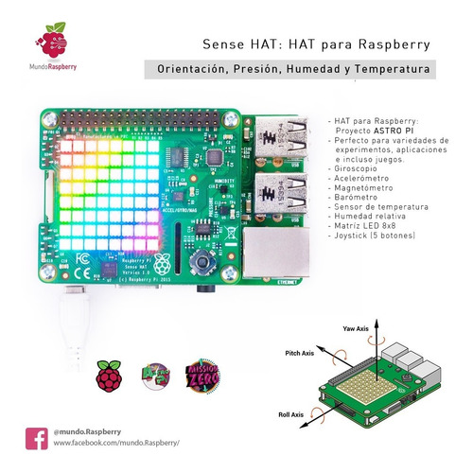
PLACA Sense HAT
La placa Sense HAT es un complemento Raspberry Pi. La placa permite realizar mediciones de temperatura, humedad, presión y orientación, y generar información utilizando su matriz led incorporada.
https://trinket.io/sense-hat

Slide 11
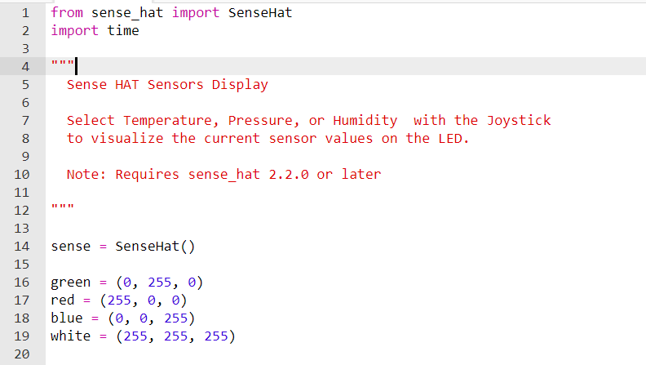
¿qué estructuras repetitivas encontró?. Explique una parte de código

Slide 12
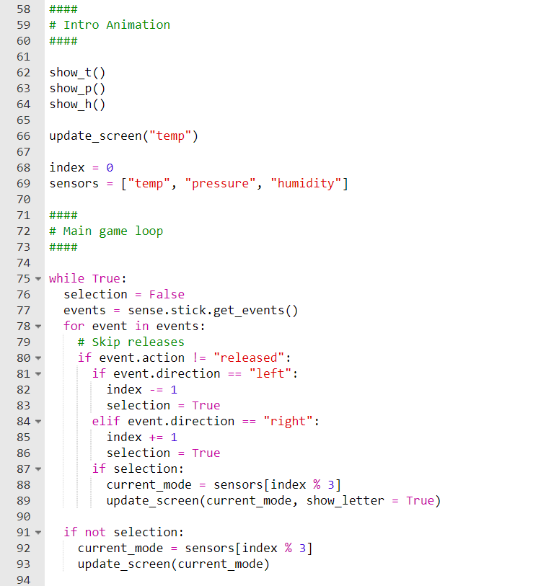
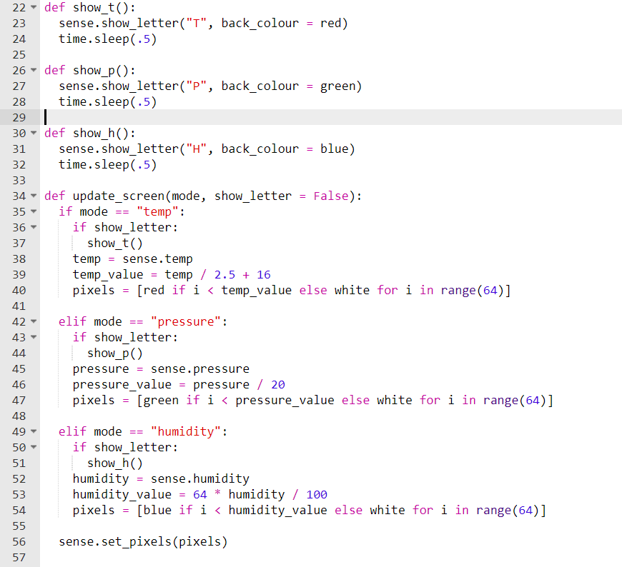

Slide 13
ACTIVIDAD 6
Se debe realizar las simulaciones y responder a las siguientes preguntas:
¿Qué importancia tiene la API de Sense-hat?
¿Qué sensores posee la placa Sense-hat?
¿Qué se debe hacer para usar un actuador o un sensor en una Raspberry Pi?
Investigue un programa en Python donde se haga uso de un sensor digital con la Raspberry Pi.

Slide 14
https://pythonhosted.org/sense-hat/api/
https://sense-emu.readthedocs.io/en/v1.0/api.html
https://solectroshop.com/es/content/36-resumen-de-tutoriales-arduino-raspberry-pi-y-otros-modulos
https://developer.ibm.com/es/tutorials/control-de-temperatura-con-un-sensor-dth/
https://gidahatari.com/ih-es/tutorial-de-implementacion-de-un-sensor-de-humedad-en-una-raspberry-pi-3
https://aprendepython.es/_downloads/907b5202c1466977a8d6bd3a2641453f/aprendepython.pdf
https://solectroshop.com/img/cms/Productos%20DICIEMBRE/Gu%C3%ADa%20de%20Raspberry%20Pi%20desde%20cero%20-%20Solectro.pdf
https://www.ecorfan.org/republicofperu/research_journals/Revista_de_Ingenieria_Innovativa/vol4num14/Revista_de_Ingenieria_Innovativa_V4_N14_1.pdf
https://create.arduino.cc/projecthub/Hack-star-Arduino/how-to-use-wokwi-arduino-simulator-in-2022-what-is-wokwi-304e6b
https://wokwi.com/

